Slide 1

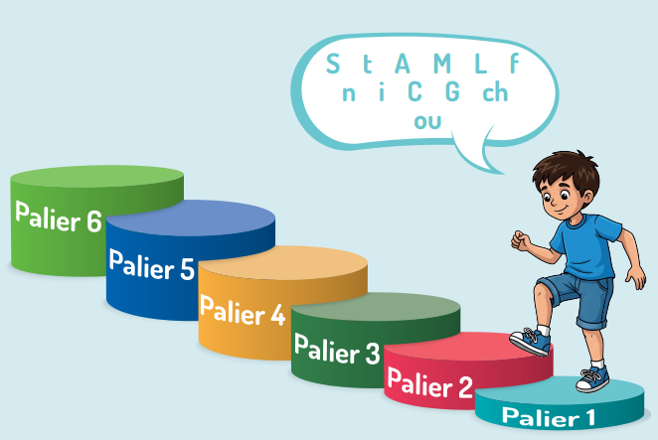
PROGRAMME DE REMEDIATION INTENSIVE
-FRANÇAIS-
Parcours : 1
5e AP
Palier : 1
Séance : 1
Version expérimentale pour les Ecoles Pionnières. En cours d’amélioration.

Slide 2


Pour l’enseignant(e)
Recommandations générales pour les enseignant(e)s
. 1. Se préparer : lire attentivement l’ensemble des diapositives en amont afin de s’en imprégner et élaborer la carte mentale de la leçon et anticiper les enchaînements.
2. Couvrir le contenu de la leçon avec une vérification permanente de la compréhension : ne pas sauter de diapositives et vérifier la compréhension; en maintenant un rythme soutenu sans temps mort;
3.Rester fidèle au scénario pédagogique : suivre les consignes du ruban didactique activement, sans se limiter à une lecture passive.
4.Expliquer les consignes: s’assurer que tous les élèves comprennent les consignes des activités, en les invitant à les reformuler ou à les réexpliquer, si besoin, dans leur langue maternelle.
5.Donner un feed back riche et systématique : solliciter la participation du maximum d’ élèves en les questionnant et en corrigeant les erreurs.
6.Adopter une posture dynamique : circuler dans la classe, capter l’attention par des explications, et au besoin , illustrer par des exemples;

Slide 3


Pour l’enseignant – A ne pas lire aux élèves
Objectifs de la séance
À la fin de la séance, au moins 80% des élèves doivent être capables de :
Comprendre et produire les mots du vocabulaire;
Identifier, nommer, lire et écrire les lettres présentés.

Slide 4





Pour l’enseignant ( e )
Matériel technique
PC + PPT
Pointeur
Projection ajustée
Matériel didactique
Ardoise
Cahier
Livret

Slide 5








Pictogrammes pour la gestion de la séance.
Pour l’enseignant (e)
Modelage.
Les élèves écoutent.
Questions directes.
L’enseignant( e) désigne des élèves
Répétition chorale.
Toute la classe
participe.
Observation.
Les élèves observent
Passage au tableau.
Un élève réalise la tâche.
Travail en binôme.
Les élèves travaillent à deux .
Pratique autonome.
L’enseignant(e) circule entre les rangs.
Devoir à la maison.
Les élèves recopient leurs devoirs

Slide 6


Plan de la séance
10 min
1.Rituel
2. Vocabulaire
30 min
3. Lecture –Écriture
60 min
4. Pratique autonome
20 min
5. Jeu
10 min

Slide 7
À la fin de la séance d’aujourd’hui, au moins 80% des élèves doivent être capables de :
Comprendre et produire les mots du vocabulaire: ardoise- immeuble- olive- Banane- dindon- melon- école- bébé
Identifier, nommer, lire et écrire les lettres: a-i-o-b-d-e-é

Slide 8
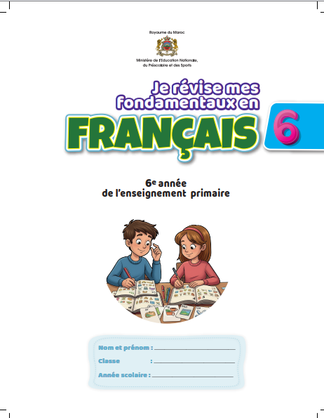
Pour l’enseignant ( e)
Matériel technique
PC + PPT
Pointeur
Projection ajustée
Matériel didactique
Ardoise
Cahier
Livret

Slide 9
Pour l’enseignant ( e)
Pictogrammes pour la gestion de la séance.
Modelage.
Les élèves écoutent.
Questions directes.
L’enseignant( e) désigne des élèves.
Répétition chorale.
Toute la classe
répète.
Observation.
Les élèves observent.
Passage au tableau.
Un élève réalise la tâche.
Travail en binôme.
Les élèves travaillent à deux .
Pratique autonome.
L’enseignant(e) circule entre les rangs.
Devoir à la maison.
Les élèves recopient leurs devoirs

Slide 10


1. Rituel | 2. Vocabulaire | 3. Lecture- écriture | 4.Pratique autonome | 5.Jeu
Quand vous voyez ce pictogramme, ouvrez vos cartables et préparez vos fournitures.

Slide 11


1. Rituel | 2. Vocabulaire | 3. Lecture- écriture | 4.Pratique autonome | 5.Jeu
Prenez vos ardoises et vos livrets de français
Ardoise
Cahier
Livret

Slide 12


10 min
Rituel
Chanson
Version provisoire pour la formation des enseignants

Slide 14
Rituel
Chanson
Version provisoire pour la formation des enseignants

Slide 15


1. Rituel | 2. Vocabulaire | 3. Lecture- écriture | 4.Pratique autonome | 5.Jeu
Nous allons écouter la chanson « bonjour les amis » et nous allons chanter ensemble.

Slide 16

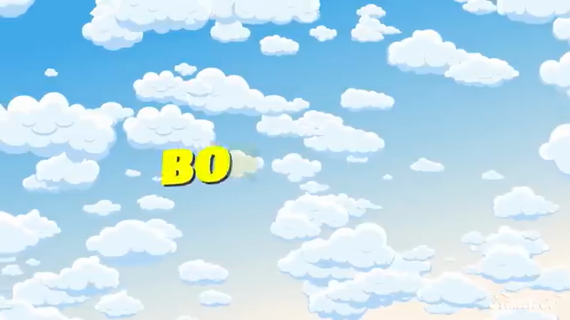
1. Rituel | 2. Vocabulaire | 3. Lecture- écriture | 4.Pratique autonome | 5.Jeu
Diffusion automatique.

Slide 17

30 min
Vocabulaire
ardoise – immeuble – olive
banane – dindon - melon – école - bébé.
Version provisoire pour la formation des enseignants

Slide 18
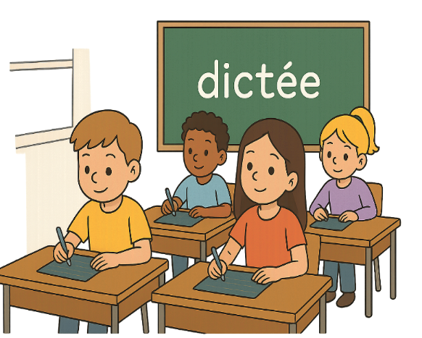
Rituel
Dictée flash
Version provisoire pour la formation des enseignants

Slide 19
Pour l’enseignant (e )
Objectifs de l’activité
Comprendre et produire les mots du vocabulaire:
ardoise – immeuble – olive- banane –
dindon– melon – école - bébé.

Slide 20




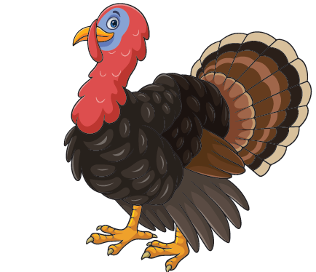
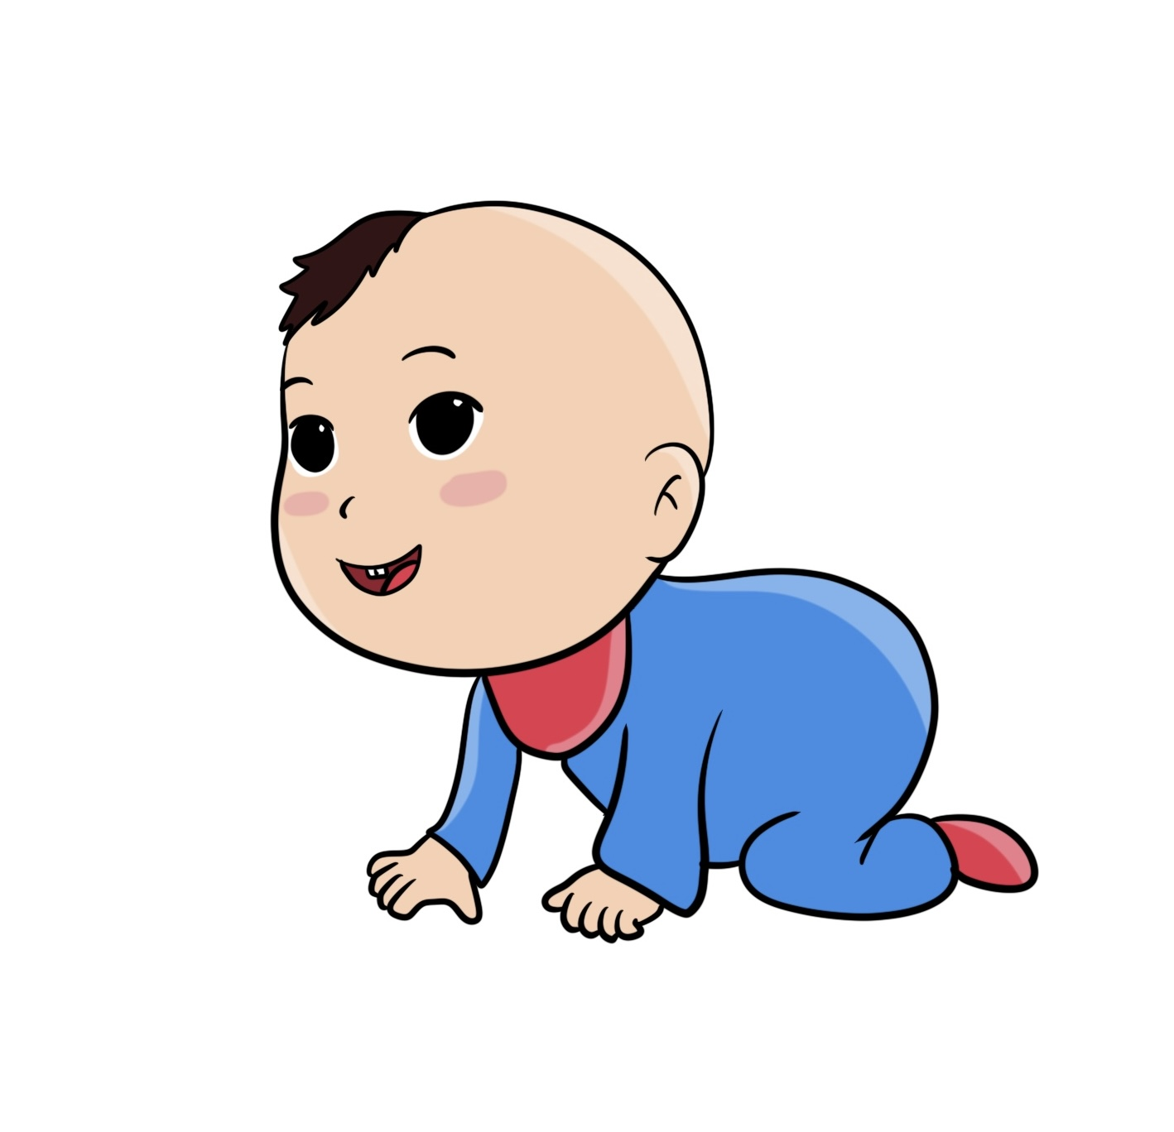
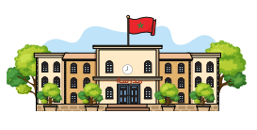

1. Rituel | 2. Vocabulaire | 3. Lecture- écriture | 4.Pratique autonome | 5.Jeu
  Nous allons apprendre de nouveaux mots en français.

Slide 21
1. Rituel | 2. Vocabulaire | 3. Lecture- écriture | 4.Pratique autonome | 5.Jeu
  C’est une ardoise . Comment vous dites ardoise dans votre langue?
L’enseignant (e ) fournit une rétroaction positive ou corrective.
.

Slide 22
1. Rituel | 2. Vocabulaire | 3. Lecture- écriture | 4.Pratique autonome | 5.Jeu
  Une ardoise , une ardoise. Répétons ensemble “une ardoise ” ”. Encore une fois “une ardoise”.
Qui veut répéter ” une ardoise”? L’enseignant (e) désigne trois élèves pour répéter.
Une ardoise

Slide 23
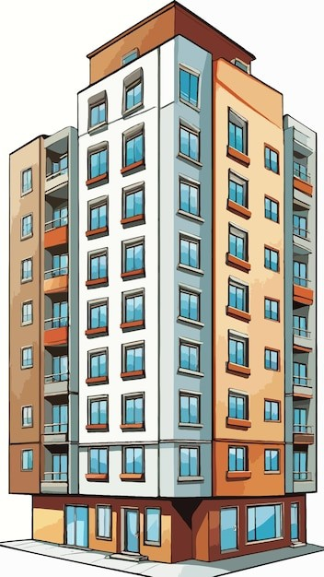
1. Rituel | 2. Vocabulaire | 3. Lecture- écriture | 4.Pratique autonome | 5.Jeu
  C’est un immeuble. Comment vous dites immeuble dans votre langue?
L’enseignant (e ) fournit une rétroaction positive ou corrective.

Slide 24
1. Rituel | 2. Vocabulaire | 3. Lecture- écriture | 4.Pratique autonome | 5.Jeu
  Un immeuble. , l’ immeuble. . Répétons ensemble “un immeuble. ”. Encore une fois “un immeuble.”.
Qui veut répéter ” un immeuble. ”? L’enseignant (e) désigne trois élèves pour répéter.
Un immeuble

Slide 25
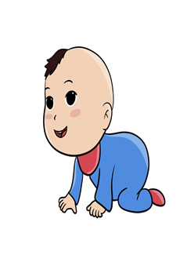
1. Rituel | 2. Vocabulaire | 3. Lecture- écriture | 4.Pratique autonome | 5.Jeu
  C’est un bébé. Comment vous dites bébé dans votre langue?
L’enseignant (e ) fournit une rétroaction positive ou corrective.

Slide 26
1. Rituel | 2. Vocabulaire | 3. Lecture- écriture | 4.Pratique autonome | 5.Jeu
  Un bébé, le bébé. Répétons ensemble “un bébé”. Encore une fois”un bébé”
Qui veut répéter ” un bébé ”? L’enseignant (e) désigne trois élèves pour répéter.
Un bébé

Slide 27
1. Rituel | 2. Vocabulaire | 3. Lecture- écriture | 4.Pratique autonome | 5.Jeu
  C’est une banane. Comment vous dites banane dans votre langue?
L’enseignant (e ) fournit une rétroaction positive ou corrective.

Slide 28
1. Rituel | 2. Vocabulaire | 3. Lecture- écriture | 4.Pratique autonome | 5.Jeu
  Une banane , la banane. Répétons ensemble “une banane”. Encore une fois ” une banane”
Qui veut répéter ”une banane”? L’enseignant (e) désigne trois élèves pour répéter.
Une banane

Slide 29
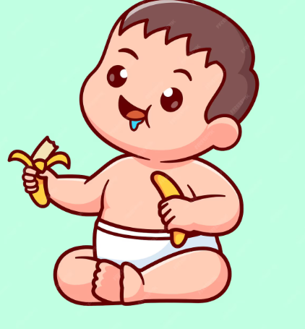
1. Rituel | 2. Vocabulaire | 3. Lecture- écriture | 4.Pratique autonome | 5.Jeu
  Le bébé mange la banane. , Répétons ensemble: “Le bébé mange la banane. ” Qui veut répéter?
L’enseignant (e) désigne trois élèves pour répéter.
Le bébé mange la banane

Slide 30
1. Rituel | 2. Vocabulaire | 3. Lecture- écriture | 4.Pratique autonome | 5.Jeu
  Qui veut dire les mots?
  L’enseignant (e) désigne trois élèves. Il pointe les images en changeant l’ordre à chaque fois.

Slide 31
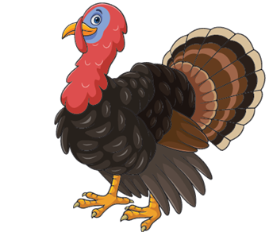
1. Rituel | 2. Vocabulaire | 3. Lecture- écriture | 4.Pratique autonome | 5.Jeu
  C’est un dindon. Comment vous dites dindon dans votre langue?
L’enseignant (e ) fournit une rétroaction positive ou corrective.

Slide 32
1. Rituel | 2. Vocabulaire | 3. Lecture- écriture | 4.Pratique autonome | 5.Jeu
  Un dindon. le dindon. Répétons ensemble “Un dindon”. Encore une fois ” Un dindon”
Qui veut répéter ” Un dindon”? L’enseignant (e) désigne trois élèves pour répéter.
Un dindon

Slide 33

1. Rituel | 2. Vocabulaire | 3. Lecture- écriture | 4.Pratique autonome | 5.Jeu
  C’est un melon. Comment vous dites melon dans votre langue?
L’enseignant (e ) fournit une rétroaction positive ou corrective.

Slide 34
1. Rituel | 2. Vocabulaire | 3. Lecture- écriture | 4.Pratique autonome | 5.Jeu
  Un melon. , le melon. . Répétons ensemble “un melon. ”. Encore une fois “un melon.”.
Qui veut répéter ” un melon. ”? L’enseignant (e) désigne trois élèves pour répéter.
Un melon

Slide 35
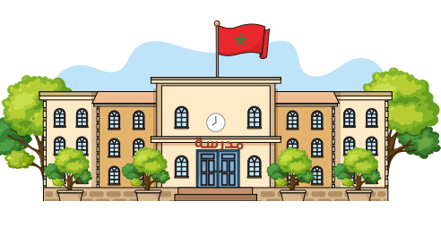
1. Rituel | 2. Vocabulaire | 3. Lecture- écriture | 4.Pratique autonome | 5.Jeu
  C’est une école. Comment vous dites école dans votre langue?
L’enseignant (e ) fournit une rétroaction positive ou corrective.

Slide 36
1. Rituel | 2. Vocabulaire | 3. Lecture- écriture | 4.Pratique autonome | 5.Jeu
  Une école, l’ école. Répétons ensemble “Une école”. Encore une fois” Une école”
Qui veut répéter ” Une école”? L’enseignant (e) désigne trois élèves pour répéter.
Une école

Slide 37

1. Rituel | 2. Vocabulaire | 3. Lecture- écriture | 4.Pratique autonome | 5.Jeu
  Ce sont des olives. Comment vous dites olive dans votre langue?
L’enseignant (e ) fournit une rétroaction positive ou corrective.

Slide 38
1. Rituel | 2. Vocabulaire | 3. Lecture- écriture | 4.Pratique autonome | 5.Jeu
  Une olive , l’olive. Répétons ensemble “Une olive”. Encore une fois” Une olive”
Qui veut répéter ” Une olive”? L’enseignant (e) désigne trois élèves pour répéter.
Une olive

Slide 39

Rebrassage
du vocabulaire (1)
Je dis, tu montres
Version provisoire pour la formation des enseignants

Slide 40
1. Rituel | 2. Vocabulaire | 3. Lecture- écriture | 4.Pratique autonome | 5.Jeu
  Prenez vos ardoises.

Slide 41

1. Rituel | 2. Vocabulaire | 3. Lecture- écriture | 4.Pratique autonome | 5.Jeu
  Ecrivez sur vos ardoises le numéro du mot que je vais dire:
L’enseignant dit les mots un par un en changeant l’ordre.

Slide 42


1. Rituel | 2. Vocabulaire | 3. Lecture- écriture | 4.Pratique autonome | 5.Jeu
  Ecrivez sur vos ardoises le numéro du mot que je vais dire
L’enseignant dit les mots un par un en changeant l’ordre.
4

Slide 43

Rebrassage
du vocabulaire (2)
Jeu du duel
Version provisoire pour la formation des enseignants

Slide 44
1. Rituel | 2. Vocabulaire | 3. Lecture- écriture | 4.Pratique autonome | 5.Jeu
  Nous allons apprendre de nouveaux mots en français.

Slide 45
1. Rituel | 2. Vocabulaire | 3. Lecture- écriture | 4.Pratique autonome | 5.Jeu
Vous allez passer au tableau pour jouer à deux. Un élève montre trois images, une après l’autre, et l’autre dit les mots. Par la suite les rôles seront échangés.
Je montre 3 images au hasard
Je dis les mots

Slide 46
1. Rituel | 2. Vocabulaire | 3. Lecture- écriture | 4.Pratique autonome | 5.Jeu
Maintenant, on va commencer le jeu. Qui veut passer au tableau?
Le gagnant sera celui qui aura le plus réponses correctes.

Slide 47

Rebrassage
du vocabulaire (3)
Trouver les mots qui manquent
Version provisoire pour la formation des enseignants

Slide 48


1. Rituel | 2. Vocabulaire | 3. Lecture- écriture | 4.Pratique autonome | 5.Jeu
Observez bien les images. Je vais masquer 2 images.

Slide 49

1. Rituel | 2. Vocabulaire | 3. Lecture- écriture | 4.Pratique autonome | 5.Jeu
Quels sont les 2 mots qui manquent ?
.

Slide 50
1. Rituel | 2. Vocabulaire | 3. Lecture- écriture | 4.Pratique autonome | 5.Jeu
  Les mots qui manquaient sont :un bébé et un dindon.
  L’enseignant( e) fournit une rétroaction positive et corrective.
.

Slide 51

1. Rituel | 2. Vocabulaire | 3. Lecture- écriture | 4.Pratique autonome | 5.Jeu
Quand vous voyez ce pictogramme, cela veut dire qu’il y a un travail à faire à la maison.

Slide 52
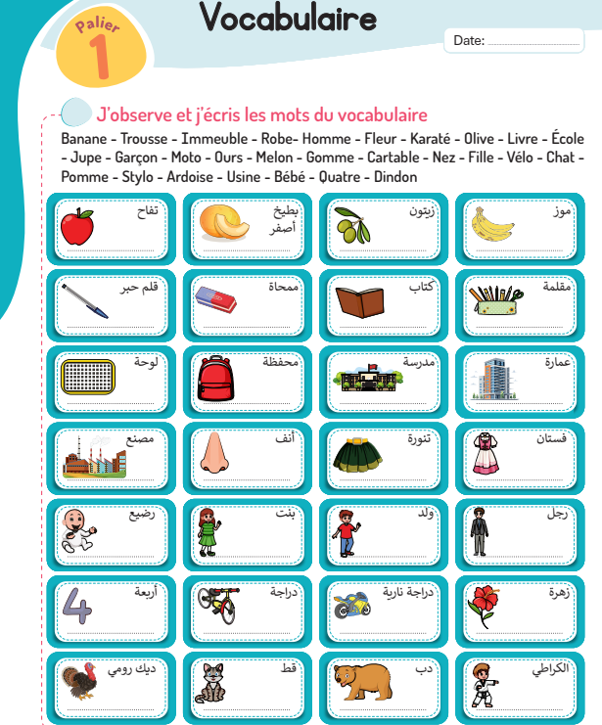
1. Rituel | 2. Vocabulaire | 3. Lecture- écriture | 4.Pratique autonome | 5.Jeu
  Ouvrez vos livrets aux pages 4 ,
  À la maison, écrivez, les mots du vocabulaire que nous avons vus aujourd’hui.
Devoir à la maison

Slide 53
1. Rituel | 2. Vocabulaire | 3. Lecture- écriture | 4.Pratique autonome | 5.Jeu
Nous allons faire le premier exemple ensemble. Regardez comment je vais faire.
Dans les pages du vocabulaire imagé, je vais chercher l’image du bébé.

Slide 54
1. Rituel | 2. Vocabulaire | 3. Lecture- écriture | 4.Pratique autonome | 5.Jeu
Voici la bonne image.
L’enseignant (e ) pointe l’image.

Slide 55
1. Rituel | 2. Vocabulaire | 3. Lecture- écriture | 4.Pratique autonome | 5.Jeu
Ensuite, je cherche le mot correspondant à l’image parmi les mots écrits en haut de la page.

Slide 56

1. Rituel | 2. Vocabulaire | 3. Lecture- écriture | 4.Pratique autonome | 5.Jeu
  Je recopie « bébé » sur les pointillées.
bébé

Slide 57
Nous allons apprendre les lettres de l’alphabet en répétant la chanson .
Ecoutez bien , soyez attentif.

Slide 58

Diffusion automatique.

Slide 59

Nous allons écouter la chanson une deuxième fois.

Slide 60
Diffusion automatique.

Slide 61


  Je vais reprendre la chanson en pointant les lettres, suivez bien.

Slide 62
  Qui veut passer au tableau pour chanter en pointant les lettres ?

Slide 63

60 min
Lecture - Ecriture
Les lettres: a - i – b – d- e -é -o
Version provisoire pour la formation des enseignants

Slide 64
Pour l’enseignant (e )
Objectifs de l’activité
Identifier, nommer, lire et écrire les lettres: a - i - b – d- o- e- é

Slide 65
1. Rituel | 2. Vocabulaire | 3. Lecture- écriture | 4.Pratique autonome | 5.Jeu
a - i - b - d
o- e- é
  Nous allons apprendre à lire et à écrire les lettres: a , i , b et d.

Slide 66

1. Rituel | 2. Vocabulaire | 3. Lecture- écriture | 4.Pratique autonome | 5.Jeu
  C’est la lettre a minuscule. Elle fait le son « a ». Lisons ensemble « a ». Encore une fois « a ».
  Qui veut lire « a »? L’enseignant (e) désigne trois élèves pour lire.
a

Slide 67

1. Rituel | 2. Vocabulaire | 3. Lecture- écriture | 4.Pratique autonome | 5.Jeu
  C’est la lettre A majuscule . Elle fait le son « a ». Lisons ensemble « a ». Encore une fois « a ».
  Qui veut lire « a »? L’enseignant (e) désigne trois élèves pour lire.

Slide 68

1. Rituel | 2. Vocabulaire | 3. Lecture- écriture | 4.Pratique autonome | 5.Jeu
a minuscule- A majuscule
Qui veut lire ? L’enseignant (e) désigne trois élèves pour lire.

Slide 69
1. Rituel | 2. Vocabulaire | 3. Lecture- écriture | 4.Pratique autonome | 5.Jeu
Maintenant, on va commencer le jeu. Qui veut passer au tableau?
Le gagnant sera celui qui aura le plus réponses correctes.

Slide 70
1. Rituel | 2. Vocabulaire | 3. Lecture- écriture | 4.Pratique autonome | 5.Jeu
Dans « ananas », je vois la lettre a et j’entends le son « a ». a/ na /nas /
L’enseignant( e) pointe la lettre a.
ardoise

Slide 71

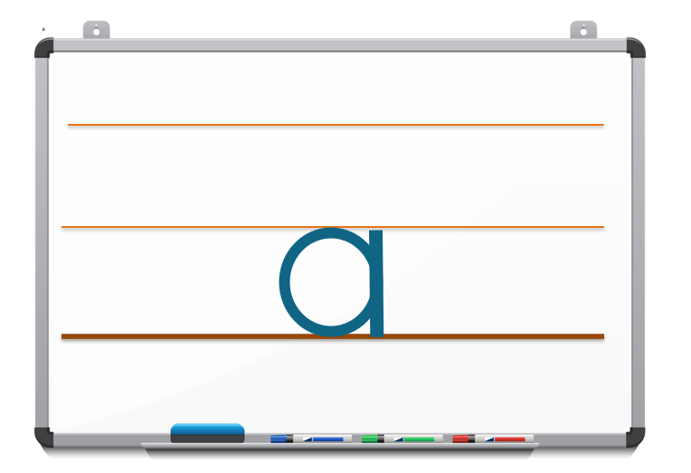
1. Rituel | 2. Vocabulaire | 3. Lecture- écriture | 4.Pratique autonome | 5.Jeu
Maintenant, nous allons écrire la lettre a minuscule .

Slide 72
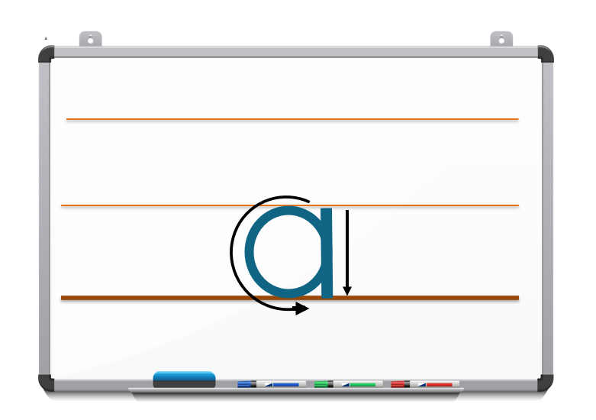
1. Rituel | 2. Vocabulaire | 3. Lecture- écriture | 4.Pratique autonome | 5.Jeu
Regardez comment je fais. Je trace un petit rond. Puis, j’ajoute un petit trait à droite.
Démonstration par l’enseignant(e ) au tableau. Demander aux élèves de faire le geste avec le doigt dans l’air pendant la démonstration.

Slide 73
1. Rituel | 2. Vocabulaire | 3. Lecture- écriture | 4.Pratique autonome | 5.Jeu
Prenez vos ardoises et écrivez la lettre a minuscule .

Slide 74

1. Rituel | 2. Vocabulaire | 3. Lecture- écriture | 4.Pratique autonome | 5.Jeu
Levez les ardoises.
L’enseignant (e) fournit une rétroaction positive ou corrective .

Slide 75
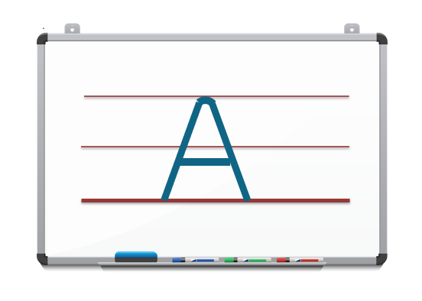
1. Rituel | 2. Vocabulaire | 3. Lecture- écriture | 4.Pratique autonome | 5.Jeu
Je vais vous montrer comment écrire la lettre A majuscule.

Slide 76
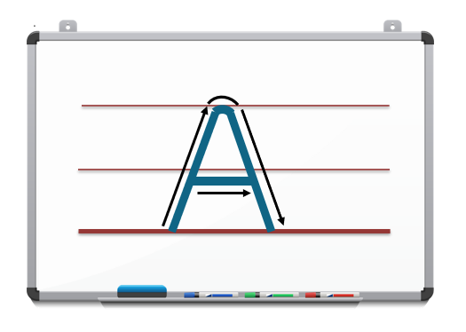
1. Rituel | 2. Vocabulaire | 3. Lecture- écriture | 4.Pratique autonome | 5.Jeu
Regardez comment je fais. Je trace une ligne oblique vers le haut. Puis, je fais un petit trait arrondi au milieu. ensuite, je trace une ligne oblique vers le bas. Enfin, je mets un trait droit au milieu.

Slide 77
1. Rituel | 2. Vocabulaire | 3. Lecture- écriture | 4.Pratique autonome | 5.Jeu
Regardez bien. Faites le même geste avec votre doigt dans l’air.

Slide 78
1. Rituel | 2. Vocabulaire | 3. Lecture- écriture | 4.Pratique autonome | 5.Jeu
Prenez vos ardoises et écrivez la lettre A majuscule .

Slide 79
1. Rituel | 2. Vocabulaire | 3. Lecture- écriture | 4.Pratique autonome | 5.Jeu
Levez les ardoises.
L’enseignant (e) fournit une rétroaction positive ou corrective .

Slide 80
1. Rituel | 2. Vocabulaire | 3. Lecture- écriture | 4.Pratique autonome | 5.Jeu
  C’est la lettre i minuscule. Elle fait le son « i ». Lisons ensemble « i ». Encore une fois « i ».
  Qui veut lire « i »? L’enseignant (e) désigne trois élèves pour lire.
i

Slide 81

1. Rituel | 2. Vocabulaire | 3. Lecture- écriture | 4.Pratique autonome | 5.Jeu
  C’est la lettre I majuscule . Elle fait le son « i ». Lisons ensemble « i ». Encore une fois « i ».
  Qui veut lire « i »? L’enseignant (e) désigne trois élèves pour lire.

Slide 82

1. Rituel | 2. Vocabulaire | 3. Lecture- écriture | 4.Pratique autonome | 5.Jeu
i minuscule - I majuscule
Qui veut lire ? L’enseignant (e) désigne trois élèves pour lire.

Slide 83
1. Rituel | 2. Vocabulaire | 3. Lecture- écriture | 4.Pratique autonome | 5.Jeu
Dans « immeuble », je vois la lettre i et j’entends le son « i ». i/ mmeuble/
L’enseignant( e) pointe la lettre i.
immeuble

Slide 84
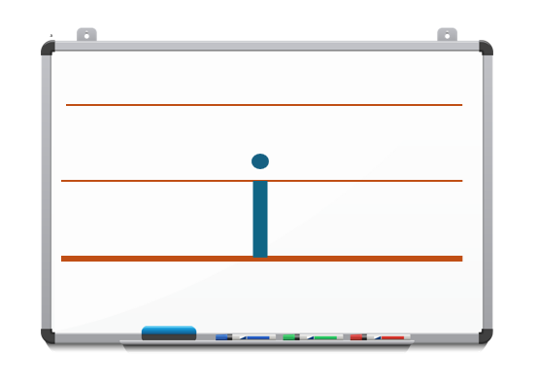
1. Rituel | 2. Vocabulaire | 3. Lecture- écriture | 4.Pratique autonome | 5.Jeu
Maintenant, nous allons écrire la lettre i minuscule.

Slide 85
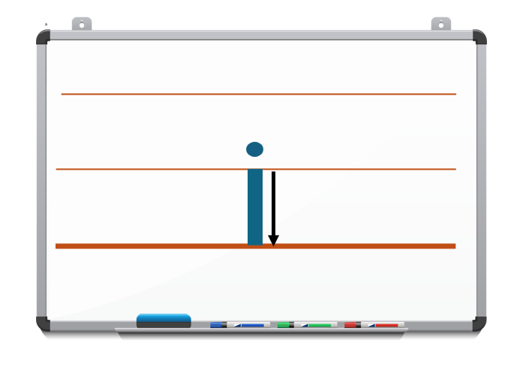
1. Rituel | 2. Vocabulaire | 3. Lecture- écriture | 4.Pratique autonome | 5.Jeu
Regardez comment je fais. Je trace un petit trait vers le bas et j’ajoute un point en haut .
Démonstration par l’enseignant(e ) au tableau. Demander aux élèves de faire le geste avec le doigt dans l’air pendant la démonstration.

Slide 86
1. Rituel | 2. Vocabulaire | 3. Lecture- écriture | 4.Pratique autonome | 5.Jeu
Prenez vos ardoises et écrivez la lettre i minuscule .

Slide 87
1. Rituel | 2. Vocabulaire | 3. Lecture- écriture | 4.Pratique autonome | 5.Jeu
Levez les ardoises.
L’enseignant (e) fournit une rétroaction positive ou corrective .

Slide 88
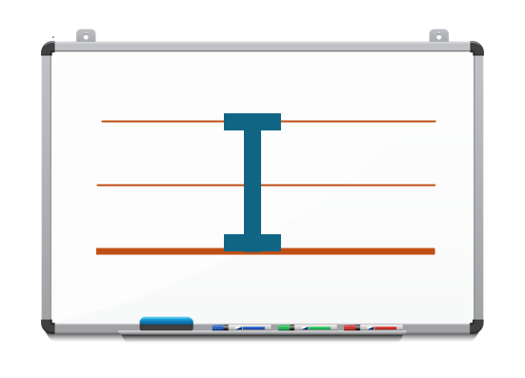
1. Rituel | 2. Vocabulaire | 3. Lecture- écriture | 4.Pratique autonome | 5.Jeu
Je vais vous montrer comment écrire la lettre I majuscule.

Slide 89
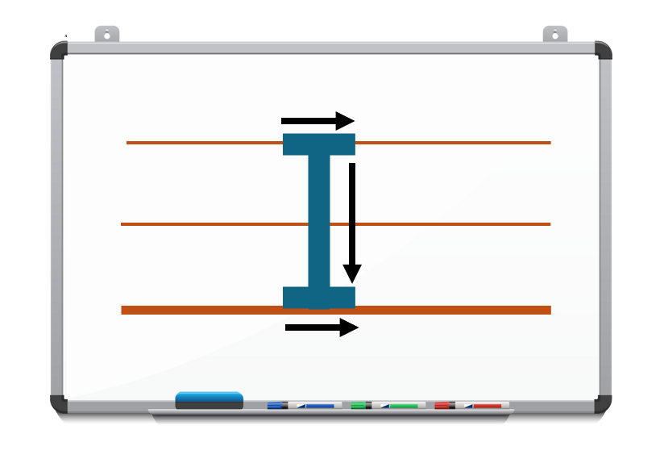
1. Rituel | 2. Vocabulaire | 3. Lecture- écriture | 4.Pratique autonome | 5.Jeu
Regardez comment je fais. je trace un grand trait vers le bas, puis je fais deux petits traits en haut et en bas.
Démonstration par l’enseignant(e ) au tableau. Demander aux élèves de faire le geste avec le doigt dans l’air pendant la démonstration.

Slide 90
1. Rituel | 2. Vocabulaire | 3. Lecture- écriture | 4.Pratique autonome | 5.Jeu
Prenez vos ardoises et écrivez la lettre I majuscule .

Slide 91
1. Rituel | 2. Vocabulaire | 3. Lecture- écriture | 4.Pratique autonome | 5.Jeu
Levez les ardoises.
L’enseignant (e) fournit une rétroaction positive ou corrective .

Slide 92
1. Rituel | 2. Vocabulaire | 3. Lecture- écriture | 4.Pratique autonome | 5.Jeu
  C’est la lettre b minuscule. Elle fait le son « b ». Lisons ensemble « b ». Encore une fois « b ».
  Qui veut lire « b »? L’enseignant (e) désigne trois élèves pour lire.
b

Slide 93
1. Rituel | 2. Vocabulaire | 3. Lecture- écriture | 4.Pratique autonome | 5.Jeu
  C’est la lettre B majuscule . Elle fait le son « b ». Lisons ensemble « b ». Encore une fois « b ».
  Qui veut lire « b »? L’enseignant (e) désigne trois élèves pour lire.
B

Slide 94
1. Rituel | 2. Vocabulaire | 3. Lecture- écriture | 4.Pratique autonome | 5.Jeu
b minuscule- B majuscule
Qui veut lire ? L’enseignant (e) désigne trois élèves pour lire.
b
B

Slide 95

1. Rituel | 2. Vocabulaire | 3. Lecture- écriture | 4.Pratique autonome | 5.Jeu
Dans « bananne », je vois la lettre b et j’entends le son « b ». ba/ nane/
L’enseignant( e) pointe la lettre b.
banane

Slide 96
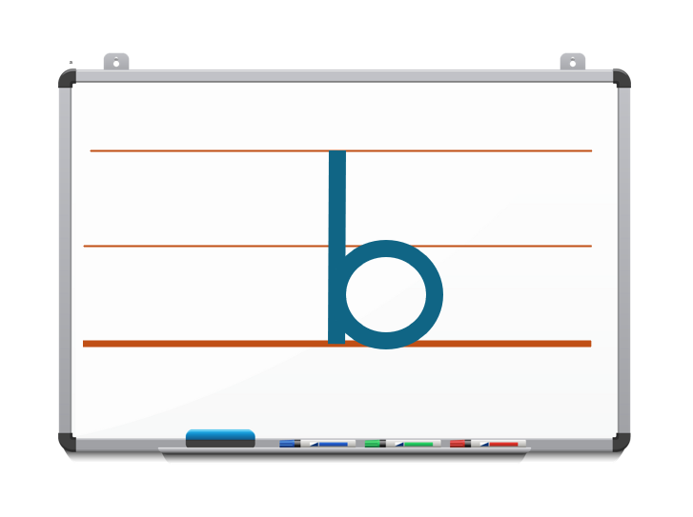
1. Rituel | 2. Vocabulaire | 3. Lecture- écriture | 4.Pratique autonome | 5.Jeu
Maintenant, nous allons écrire la lettre b minuscule .

Slide 97
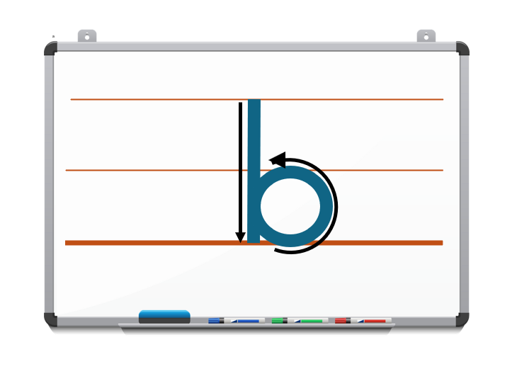
1. Rituel | 2. Vocabulaire | 3. Lecture- écriture | 4.Pratique autonome | 5.Jeu
Regardez comment je fais. Je trace un grand trait vers le bas. Puis, j’ajoute un petit rond à droite du trait.
Démonstration par l’enseignant(e ) au tableau. Demander aux élèves de faire le geste avec le doigt dans l’air pendant la démonstration.

Slide 98
1. Rituel | 2. Vocabulaire | 3. Lecture- écriture | 4.Pratique autonome | 5.Jeu
Prenez vos ardoises et écrivez la lettre b minuscule .

Slide 99
1. Rituel | 2. Vocabulaire | 3. Lecture- écriture | 4.Pratique autonome | 5.Jeu
Levez les ardoises.
L’enseignant (e) fournit une rétroaction positive ou corrective .

Slide 100
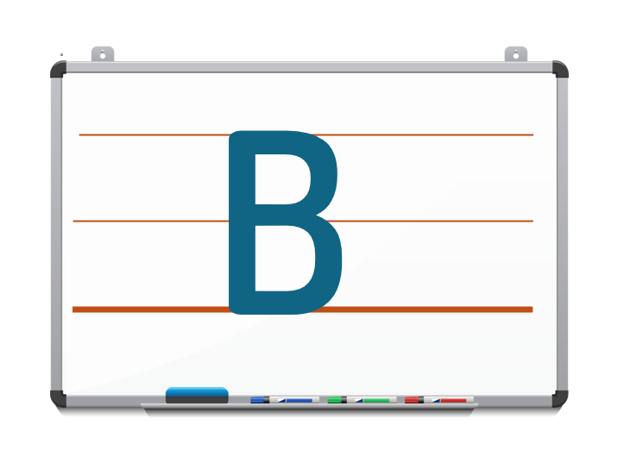
1. Rituel | 2. Vocabulaire | 3. Lecture- écriture | 4.Pratique autonome | 5.Jeu
Je vais vous montrer comment écrire la lettre B majuscule.

Slide 101
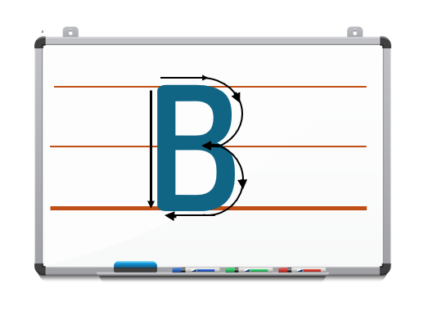
1. Rituel | 2. Vocabulaire | 3. Lecture- écriture | 4.Pratique autonome | 5.Jeu
Regardez comment je fais. Je trace un grand trait vers le bas. Puis, je fais deux petites boucles à droite.
Démonstration par l’enseignant(e ) au tableau. Demander aux élèves de faire le geste avec le doigt dans l’air pendant la démonstration.

Slide 102
1. Rituel | 2. Vocabulaire | 3. Lecture- écriture | 4.Pratique autonome | 5.Jeu
Prenez vos ardoises et écrivez la lettre B majuscule .

Slide 103
1. Rituel | 2. Vocabulaire | 3. Lecture- écriture | 4.Pratique autonome | 5.Jeu
Levez les ardoises.
L’enseignant (e) fournit une rétroaction positive ou corrective .

Slide 104
1. Rituel | 2. Vocabulaire | 3. Lecture- écriture | 4.Pratique autonome | 5.Jeu
  C’est la lettre d minuscule. Elle fait le son « d ». Lisons ensemble « d ». Encore une fois « d ».
  Qui veut lire « d »? L’enseignant (e) désigne trois élèves pour lire.
d

Slide 105
1. Rituel | 2. Vocabulaire | 3. Lecture- écriture | 4.Pratique autonome | 5.Jeu
  C’est la lettre D majuscule . Elle fait le son «d». Lisons ensemble « d ». Encore une fois « d ».
  Qui veut lire « d »? L’enseignant (e) désigne trois élèves pour lire.
D

Slide 106
1. Rituel | 2. Vocabulaire | 3. Lecture- écriture | 4.Pratique autonome | 5.Jeu
d minuscule - D majuscule
Qui veut lire ? L’enseignant (e) désigne trois élèves pour lire.
D
d

Slide 107
1. Rituel | 2. Vocabulaire | 3. Lecture- écriture | 4.Pratique autonome | 5.Jeu
Dans « dinde », je vois la lettre d et j’entends le son « d». din - don
L’enseignant( e) pointe la lettre d.
dindon

Slide 108
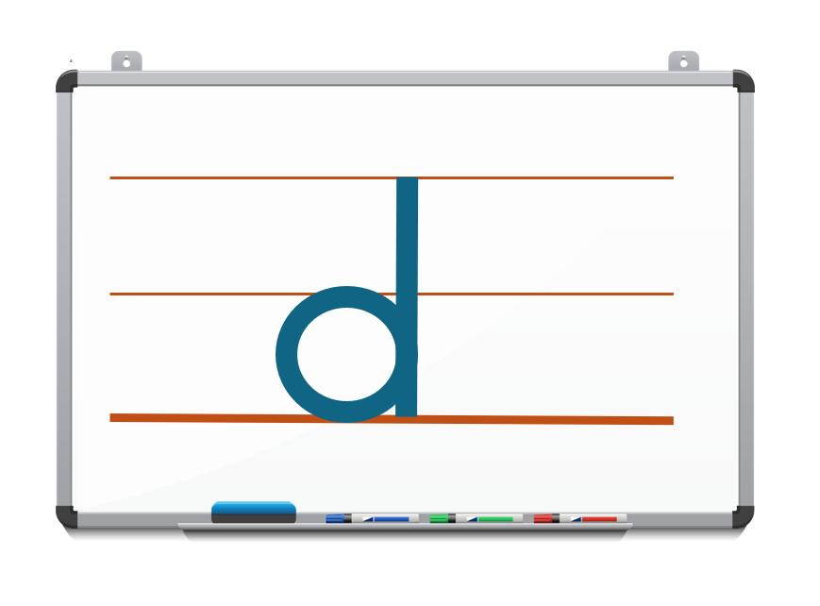
1. Rituel | 2. Vocabulaire | 3. Lecture- écriture | 4.Pratique autonome | 5.Jeu
Maintenant, nous allons écrire la lettre d minuscule.

Slide 109
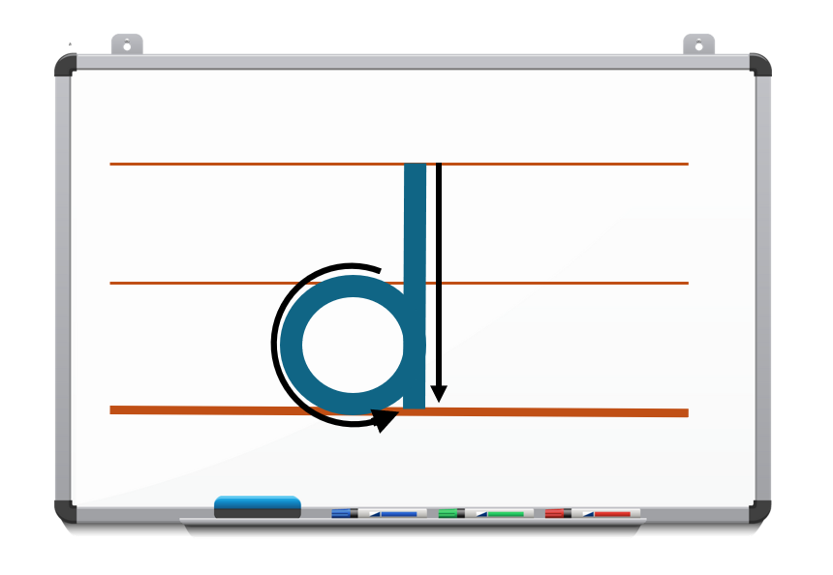
1. Rituel | 2. Vocabulaire | 3. Lecture- écriture | 4.Pratique autonome | 5.Jeu
Regardez comment je fais. Je fais un petit rond. Puis, je trace un trait vers le bas.
Démonstration par l’enseignant(e ) au tableau. Demander aux élèves de faire le geste avec le doigt dans l’air pendant la démonstration.

Slide 110
1. Rituel | 2. Vocabulaire | 3. Lecture- écriture | 4.Pratique autonome | 5.Jeu
Prenez vos ardoises et écrivez la lettre d minuscule .

Slide 111
1. Rituel | 2. Vocabulaire | 3. Lecture- écriture | 4.Pratique autonome | 5.Jeu
Levez les ardoises.
L’enseignant (e) fournit une rétroaction positive ou corrective .

Slide 112

1. Rituel | 2. Vocabulaire | 3. Lecture- écriture | 4.Pratique autonome | 5.Jeu
Je vais vous montrer comment écrire la lettre D majuscule.

Slide 113
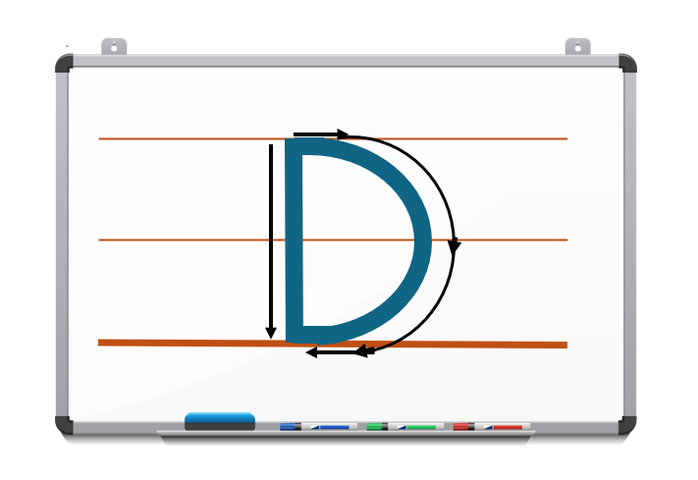
1. Rituel | 2. Vocabulaire | 3. Lecture- écriture | 4.Pratique autonome | 5.Jeu
Regardez comment je fais. je trace un grand trait vers le bas. Puis, je fais une grande boucle.
Démonstration par l’enseignant(e ) au tableau. Demander aux élèves de faire le geste avec le doigt dans l’air pendant la démonstration.

Slide 114
1. Rituel | 2. Vocabulaire | 3. Lecture- écriture | 4.Pratique autonome | 5.Jeu
Prenez vos ardoises et écrivez la lettre D majuscule .

Slide 115
1. Rituel | 2. Vocabulaire | 3. Lecture- écriture | 4.Pratique autonome | 5.Jeu
Levez les ardoises.
L’enseignant (e) fournit une rétroaction positive ou corrective .

Slide 116
1. Rituel | 2. Vocabulaire | 3. Lecture- écriture | 4.Pratique autonome | 5.Jeu
  C’est la lettre o minuscule. Elle fait le son « o ». Lisons ensemble « o ». Encore une fois « o ».
  Qui veut lire « o »? L’enseignant (e) désigne trois élèves pour lire.
o

Slide 117
1. Rituel | 2. Vocabulaire | 3. Lecture- écriture | 4.Pratique autonome | 5.Jeu
  C’est la lettre O majuscule . Elle fait le son «o». Lisons ensemble « o ». Encore une fois « o ».
  Qui veut lire « o »? L’enseignant (e) désigne trois élèves pour lire.
O

Slide 118
1. Rituel | 2. Vocabulaire | 3. Lecture- écriture | 4.Pratique autonome | 5.Jeu
o minuscule - o majuscule
Qui veut lire ? L’enseignant (e) désigne trois élèves pour lire.
O
o

Slide 119
1. Rituel | 2. Vocabulaire | 3. Lecture- écriture | 4.Pratique autonome | 5.Jeu
Dans « dinde », je vois la lettre d et j’entends le son « d». din - don
L’enseignant( e) pointe la lettre d.
olive

Slide 120
1. Rituel | 2. Vocabulaire | 3. Lecture- écriture | 4.Pratique autonome | 5.Jeu
Prenez vos ardoises et écrivez la lettre D majuscule .

Slide 121
1. Rituel | 2. Vocabulaire | 3. Lecture- écriture | 4.Pratique autonome | 5.Jeu
Levez les ardoises.
L’enseignant (e) fournit une rétroaction positive ou corrective .

Slide 122
1. Rituel | 2. Vocabulaire | 3. Lecture- écriture | 4.Pratique autonome | 5.Jeu
  C’est la lettre e minuscule. Elle fait le son « e ». Lisons ensemble « e ». Encore une fois « e ».
  Qui veut lire « e »? L’enseignant (e) désigne trois élèves pour lire.
e

Slide 123
1. Rituel | 2. Vocabulaire | 3. Lecture- écriture | 4.Pratique autonome | 5.Jeu
  C’est la lettre E majuscule . Elle fait le son «e». Lisons ensemble « e ». Encore une fois « e ».
  Qui veut lire « e »? L’enseignant (e) désigne trois élèves pour lire.
E

Slide 124
1. Rituel | 2. Vocabulaire | 3. Lecture- écriture | 4.Pratique autonome | 5.Jeu
e minuscule - E majuscule
Qui veut lire ? L’enseignant (e) désigne trois élèves pour lire.
E
e

Slide 125
1. Rituel | 2. Vocabulaire | 3. Lecture- écriture | 4.Pratique autonome | 5.Jeu
Dans « melon », je vois la lettre e et j’entends le son « e». Me- - lon
L’enseignant( e) pointe la lettre d.
melon

Slide 126
1. Rituel | 2. Vocabulaire | 3. Lecture- écriture | 4.Pratique autonome | 5.Jeu
Prenez vos ardoises et écrivez la lettre D majuscule .

Slide 127
1. Rituel | 2. Vocabulaire | 3. Lecture- écriture | 4.Pratique autonome | 5.Jeu
Levez les ardoises.
L’enseignant (e) fournit une rétroaction positive ou corrective .

Slide 128
1. Rituel | 2. Vocabulaire | 3. Lecture- écriture | 4.Pratique autonome | 5.Jeu
  Les mots qui manquaient sont :un bébé et un dindon.
  L’enseignant( e) fournit une rétroaction positive et corrective.
.

Slide 129
1. Rituel | 2. Vocabulaire | 3. Lecture- écriture | 4.Pratique autonome | 5.Jeu
  C’est la lettre é Elle fait le son « é». Lisons ensemble « é ». Encore une fois « é ».
  Qui veut lire « é »? L’enseignant (e) désigne trois élèves pour lire.
é

Slide 130
1. Rituel | 2. Vocabulaire | 3. Lecture- écriture | 4.Pratique autonome | 5.Jeu
Dans « école», je vois la lettre é et j’entends le son « é». é - cole
L’enseignant( e) pointe la lettre é
école

Slide 131
1. Rituel | 2. Vocabulaire | 3. Lecture- écriture | 4.Pratique autonome | 5.Jeu
Prenez vos ardoises et écrivez la lettre é .

Slide 132
1. Rituel | 2. Vocabulaire | 3. Lecture- écriture | 4.Pratique autonome | 5.Jeu
Levez les ardoises.
L’enseignant (e) fournit une rétroaction positive ou corrective .

Slide 133
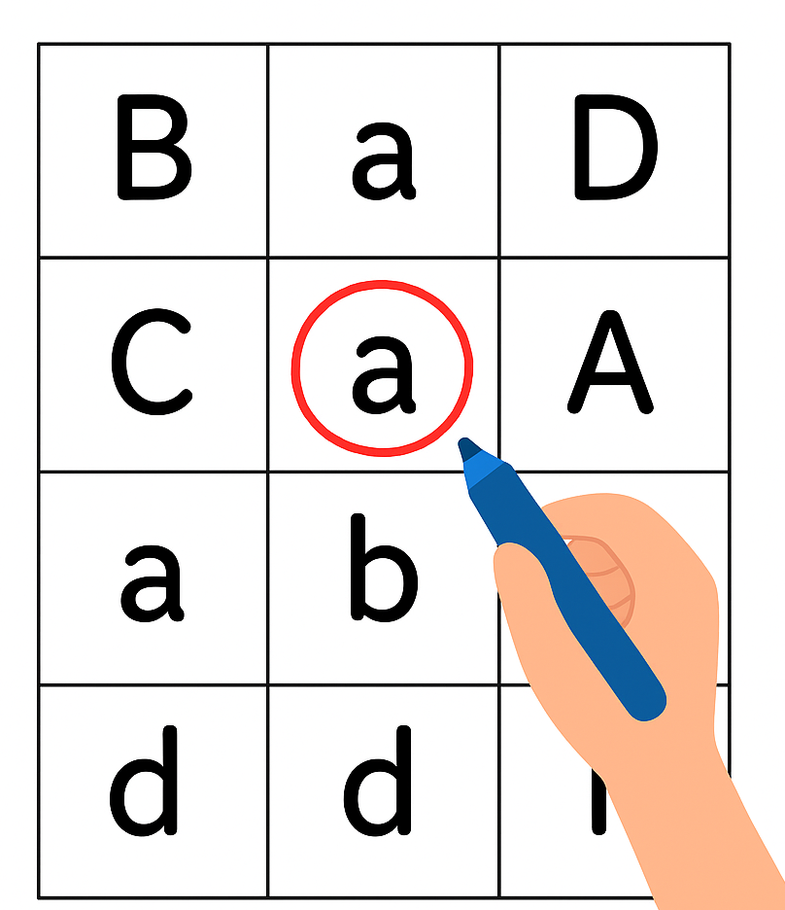
Rebrassage de lecture (1)
Chasse aux lettres
Version provisoire pour la formation des enseignants

Slide 134
1. Rituel | 2. Vocabulaire | 3. Lecture- écriture | 4.Pratique autonome | 5.Jeu
Je vais vous montrer comment trouver une lettre dans un mot. Regardez bien comment je fais.
L’enseignant (e) écrit le mot au tableau pour montrer aux élèves comment entourer la lettre cible dans le mot.
banane

Slide 135
1. Rituel | 2. Vocabulaire | 3. Lecture- écriture | 4.Pratique autonome | 5.Jeu
Je cherche la lettre a dans le mot banane.
Je regarde chaque lettre. Quand je vois la lettre a, je l’entoure.
banane

Slide 136
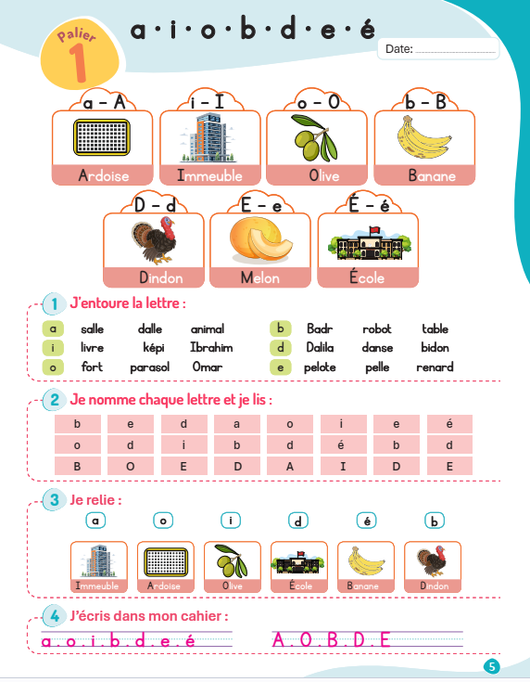
1. Rituel | 2. Vocabulaire | 3. Lecture- écriture | 4.Pratique autonome | 5.Jeu
Ouvrez vos livrets à l’activité 1, page 7.
Vous allez chercher dans les mots les lettres: a, o, i, b, d, o, e que nous avons vues aujourd’hui.

Slide 137
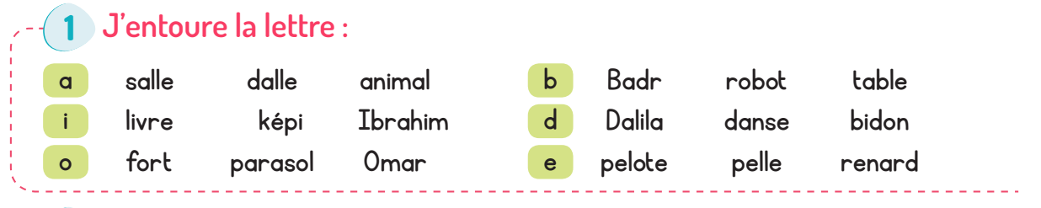
1. Rituel | 2. Vocabulaire | 3. Lecture- écriture | 4.Pratique autonome | 5.Jeu
Observez bien chaque mot et entourez les lettres comme dans l’exemple.
Je vais circuler entre les rangs pour vous aider.
Corrigez.
L’enseignant(e ) fournit une rétroaction positive ou corrective.

Slide 138
1. Rituel | 2. Vocabulaire | 3. Lecture- écriture | 4.Pratique autonome | 5.Jeu
Corrigez.
L’enseignant(e ) fournit une rétroaction positive ou corrective.

Slide 139
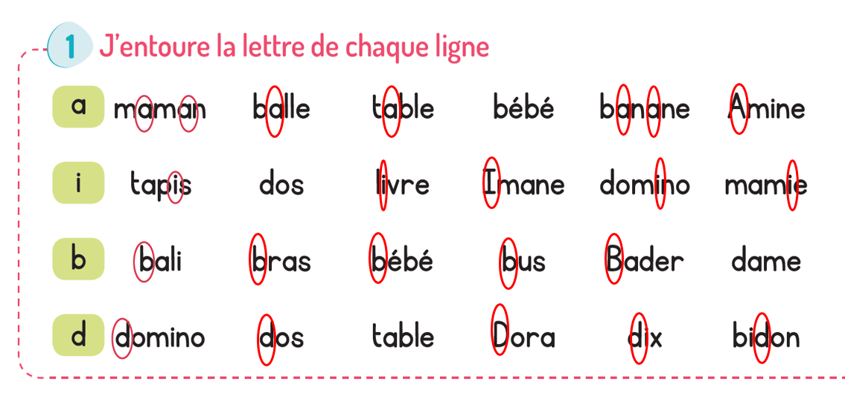
1. Rituel | 2. Vocabulaire | 3. Lecture- écriture | 4.Pratique autonome | 5.Jeu
Corrigez.
L’enseignant(e ) fournit une rétroaction positive ou corrective.

Slide 140
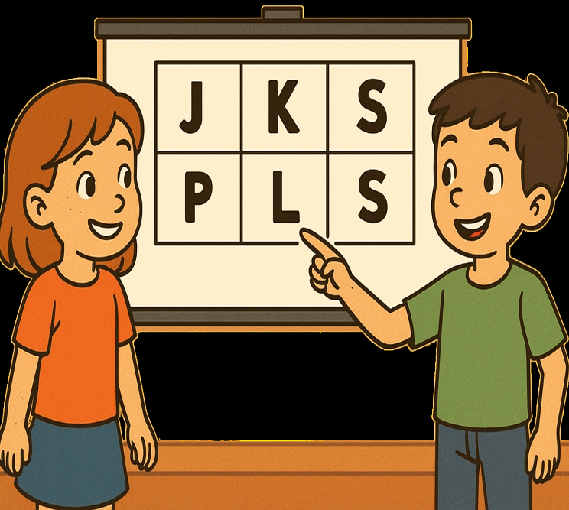
Rebrassage de lecture (2)
Jeu du duel
Version provisoire pour la formation des enseignants

Slide 141

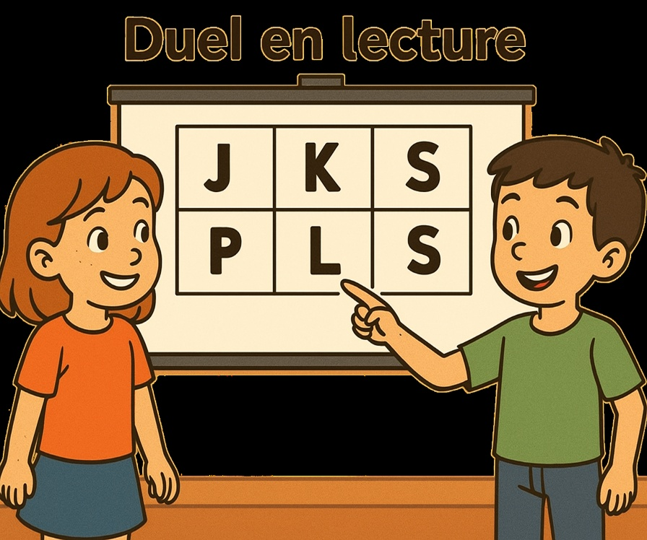
1. Rituel | 2. Vocabulaire | 3. Lecture- écriture | 4.Pratique autonome | 5.Jeu
Vous allez passer au tableau pour jouer à deux. Un élève montre quatre lettres, une après l’autre,
et l’autre lit les lettres. Par la suite les rôles seront échangés.
Je montre 4 mots ou syllabes au hasard
Je lis les mots
ou les syllabes

Slide 142
1. Rituel | 2. Vocabulaire | 3. Lecture- écriture | 4.Pratique autonome | 5.Jeu
Maintenant, on va commencer le jeu. Qui veut passer au tableau?
Le gagnant sera celui qui aura le plus de réponses correctes.
A e B d é O
I B é d E b
b o i d b D

Slide 143
1. Rituel | 2. Vocabulaire | 3. Lecture- écriture | 4.Pratique autonome | 5.Jeu
Ouvrez vos livrets à l’activité 2, page 5 .

Slide 144
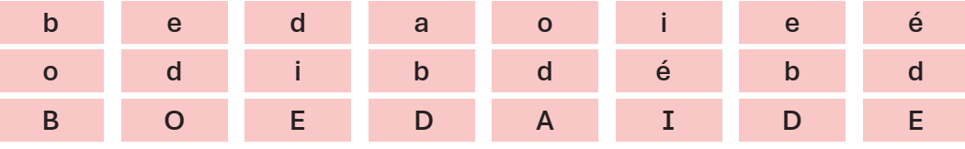
Lisez à votre voisin à voix basse . Ensuite, échangez les rôles.
L’enseignant (e ) circule entre les rangs et fournit une rétroaction positive ou corrective.

Slide 145

Pratique autonome
Je m’exerce dans
mon cahier d’activités
Version provisoire pour la formation des enseignants

Slide 146

Lisez les lettres de l’activité 1 ,page 5, reliez chaque lettre à son motset recopiez dans vos cahiers les lettres que nous avons vues aujourd’hui
Devoir à la maison

Slide 147

Jeu
Jeu
Sauter sur les lettres
Version provisoire pour la formation des enseignants

Slide 148

1. Rituel | 2. Vocabulaire | 3. Lecture- écriture | 4.Pratique autonome | 5.Jeu
Nous allons jouer au jeu « Sauter sur les lettres ».
Le joueur doit sauter sur toutes les cases contenant la lettre annoncée. Après chaque saut, il lit à voix haute la syllabe de la case.

Slide 149
1. Rituel | 2. Vocabulaire | 3. Lecture- écriture | 4.Pratique autonome | 5.Jeu
Maintenant, on va commencer le jeu.
L’enseignant ( e ) désigne quelques élèves pour jouer

Slide 150
La séance d’aujourd’hui est terminée
A demain !

Slide 151
Réflexions de l’enseignant
Je note mes observations dans le cahier-journal
Version provisoire pour la formation des enseignants

Slide 152

A la fin de la séance d’aujourd’hui, au moins 80% des élèves devraient être capables de :
Comprendre et produire les mots du vocabulaire
Lire les syllabes et les mots présentés.
Les objectifs de ma séance ont-ils été atteints ?
Sinon, pourquoi ? Que faudrait-il faire pour les prochaines séances ?

